Slide 1
软件体系结构
其他体系结构
Others
孙志岗
sun@hit.edu.cn

Slide 2
我们要研究的体系结构
层次
  完整的包装
解释器
  计算机语言理解
客户/服务器
  80%的应用使用
P2P
  未来？游戏？

Slide 3
层次(Layered System)
无处不在的层次结构
硬件
用户
软件

Slide 4
层次(Layered System)
无处不在的层次结构
硬件
应用
用户
OS

Slide 5
层次(Layered System)
无处不在的层次结构
硬件
应用
用户
OS
应用平台
应用

Slide 6
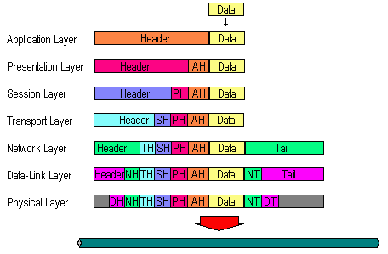
OSI参考型

Slide 7
层次风格特点
每层为上一层提供服务，使用下一层的服务，只能见到与自己邻接的层
  适当时候(必不得已的时候)，可以允许一定的越层操作
大的问题分解为若干个渐进的小问题，逐步解决，隐藏了很多复杂度
修改一层，最多影响两层，而通常只能影响上层。接口稳固，则谁都不影响

Slide 8
层次风格特点
上层必须知道下层的身份，不能调整层次之间的顺序
层层相调，影响性能

Slide 9
Java的I/O
层次风格，还是管道风格？
DataOutputStream out =
new DataOutputStream(
new BufferedOutputStream(
new FileOutputStream(“Data.txt”)));
out.writeChars(“偶是层次风格的吗！”);

Slide 10
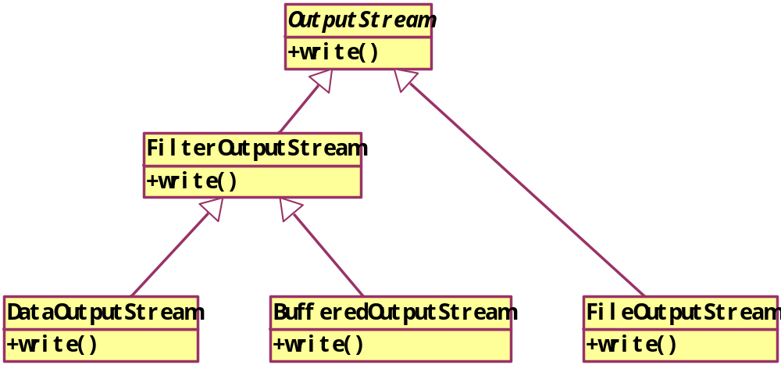
Java的I/O
层次风格，还是管道风格？
Notes:
说它是面向对象也成

Slide 11
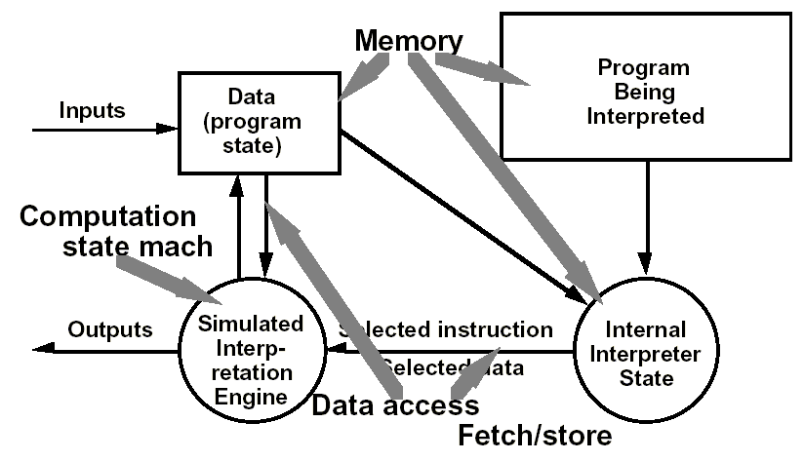
Interpreter（解释器）

Slide 12
解释器的用途
解释型语言
  VB、Javascript、VBScript、HTML、Java字节码、Matlab
  脚本、配置文件
通信协议
用户输入
  游戏中的组合按键

Slide 13
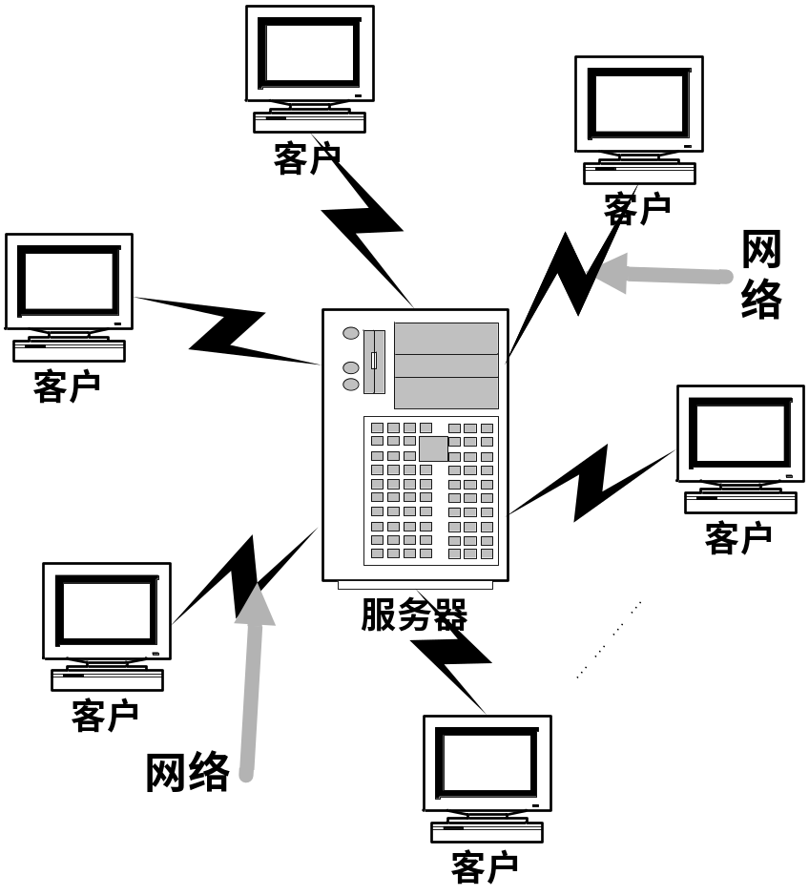
客户/服务器
客户
客户
服务器
客户
客户
Local Loopback
客户

Slide 14
C/S的特点
基本上具备仓库风格的一切特点
服务器和客户可以完全异构，只要遵从统一的网络协议
客户必须知道服务器的地址
服务器的地址必须静态，客户可以动态
必须由客户主动连接服务器
客户之间的信息传递要经过服务器中转
  可以扩展出客户之间的直接通信机制
服务器易受攻击
服务器瘫痪，所有客户失效

Slide 15
本地C/S的特点
可以用不同语言编写服务器和客户
一般说来，本地回路的网络状况很好，非常稳定，速度快
可以传递大量数据，但是要进行数据拷贝，开销大
可以远程客户和本地客户协同工作
纯本地C/S不会受到外界影响

Slide 16
C/S的特例B/S
客户端有http浏览器即可
  为增强功能，往往还需要安装flash、jvm及一些专用插件
使用标准http/https协议，省却很多麻烦
只能“拉”，不能“推”
客户之间的通信只能通过服务器中转
对客户机资源和其他网络资源的利用受限
服务器的负荷大，客户机的资源浪费
  用jvm、flash、ActiveX等客户端计算技术解决

Slide 17
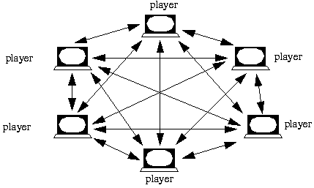
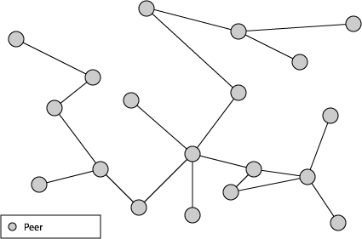
对等网(P2P)

Slide 18
P2P特点
整体稳定，不会因为一点的错误影响全局
资源共享，任务分摊
架构1
  两点之间可能不通
    某些情况可以从其他点获得同样的资源
架构2
  两点之间可以寻求多种路径互通
  每点还要承担一定量(很可能大量)的中转负荷
  容易产生泛洪现象，浪费带宽

Slide 19
P2P面临的人文问题
P2P的内容很难有效控制，所以成为有害信息的温床
“我为人人，人人为我”
  真的很难做到

Slide 20
多种体系结构的组合方式
聚合方式
  组件的体系结构
  例如：编译器中的文法分析组件
联合方式
  某一个组件或连接件成为两种以上体系结构联系的纽带
  可能是聚合方式的展开
  例如：视频点播系统
混合方式
  把多种体系结构的优点，混合使用。主要体现在连接件的混合使用
  例如：事件驱动的CASE系统

